Slide 1
WinAPI

Slide 2
WinAPI란?
프로그래머들이 Windows에서 동작하는 app을 만들기위해 제공해주는 소스코드
과거에는 Win32 API라고 했지만 이제는 64비트를 사용하기 때문에 통합하여 WinAPI라 부른다

Slide 3
핸들(Handle)과 인스턴스(Instance)
핸들
운영체제가 안전하게 리소스를 관리하기 위하여 사용자에게 핸들 값을 알려준다
운영체제 내부에 있는 어떤 리소스의 주소를 정수로 치환한 값
운영체제가 할당하는 자원의 아이디
인스턴스
응용프로그램(App)의 아이디
각 프로그램들은 저마다 다른 인스턴스를 지닌다

Slide 4
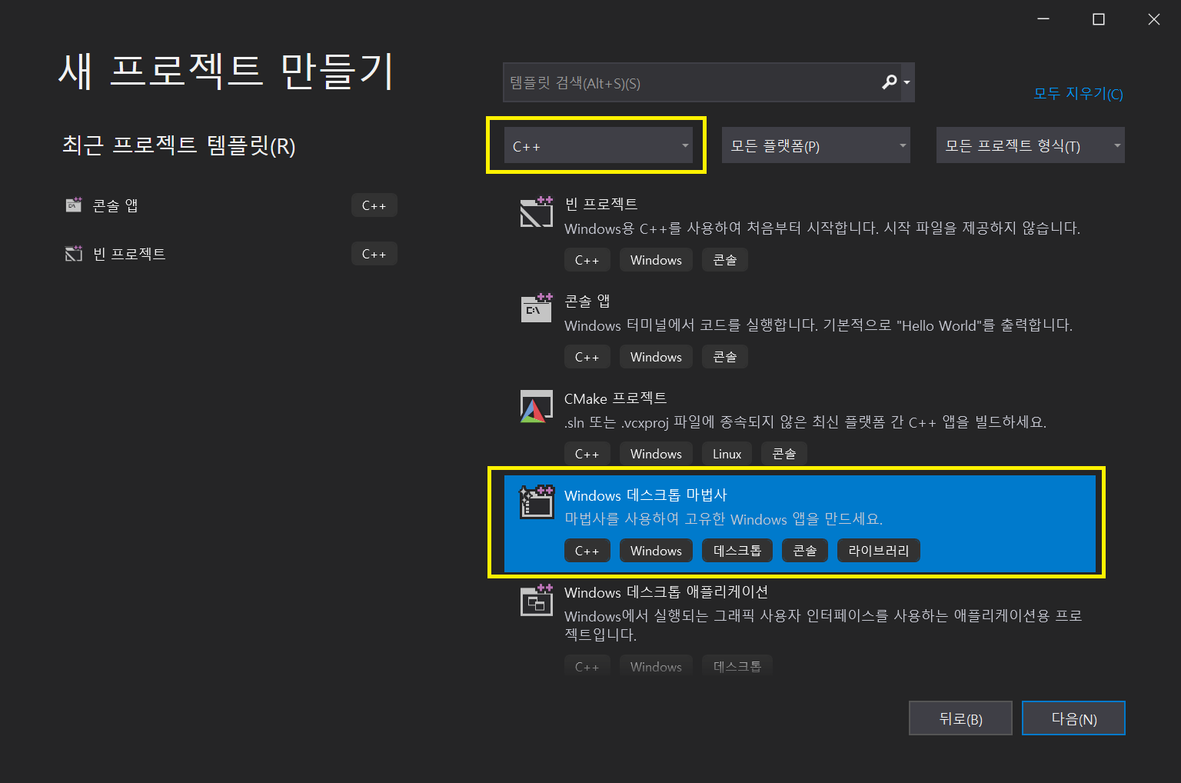
Win API 프로젝트 만들기

Slide 5
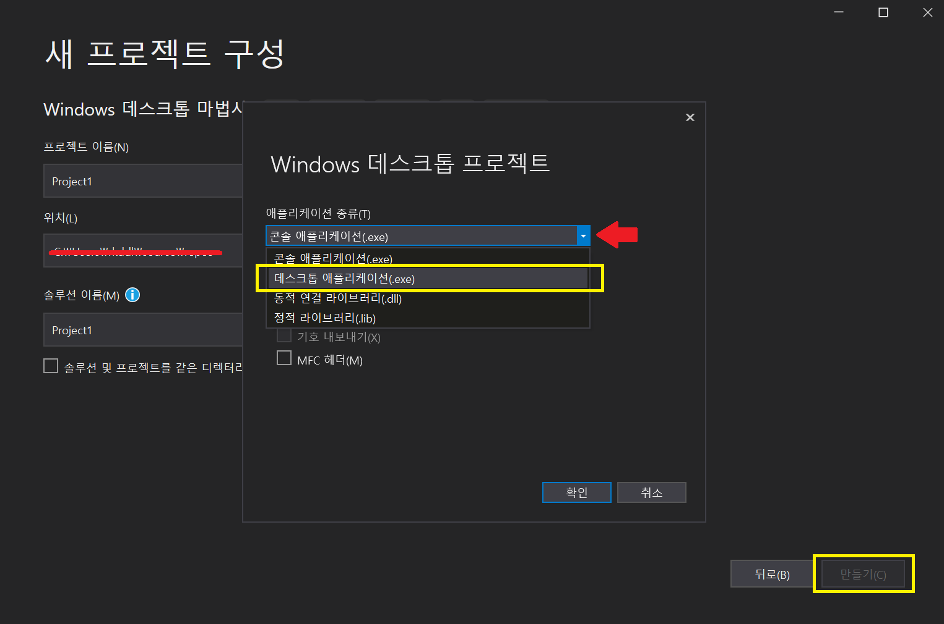
Win API 프로젝트 만들기

Slide 6
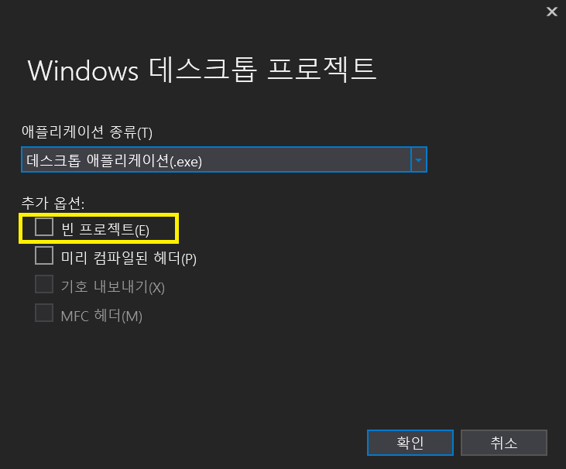
Win API 프로젝트 만들기
Visual Studio 2017에서 부터는 이전과 프로젝트 생성 방식이 다르게 변경 되었다
이후 버전에서는 이와 같은 방법으로 Win API프로젝트를 생성 하면 된다
빈 프로젝트 체크를 해제!! 후 확인

Slide 7
WinAPI의 Main
int APIENTRY wWinMain(_In_ HINSTANCE hInstance, _In_opt_ HINSTANCE hPrevInstance, _In_ LPWSTR lpCmdLine, _In_ int nCmdShow)
{
UNREFERENCED_PARAMETER(hPrevInstance);
UNREFERENCED_PARAMETER(lpCmdLine);
// 전역 문자열을 초기화합니다.
LoadStringW(hInstance, IDC_WINAPI, szWindowClass, MAX_LOADSTRING);
MyRegisterClass(hInstance);
// 애플리케이션 초기화를 수행합니다:
if (!InitInstance (hInstance, nCmdShow) return FALSE;
MSG msg;
// 기본 메시지 루프입니다:
while (true)
{
if (PeekMessage(&msg, NULL, 0U, 0U, PM_REMOVE))
{
if (WM_QUIT == msg.message) break;
TranslateMessage(&msg);
DispatchMessage(&msg);
}
}
return (int) msg.wParam;
}

Slide 8
윈도우 클래스 정의
ATOM MyRegisterClass(HINSTANCE hInstance)
{
WNDCLASSEXW wcex;
wcex.cbSize = sizeof(WNDCLASSEX);
wcex.style = CS_HREDRAW | CS_VREDRAW;
wcex.lpfnWndProc = WndProc;
wcex.cbClsExtra = 0;
wcex.cbWndExtra = 0;
wcex.hInstance = hInstance;
wcex.hIcon = LoadIcon(hInstance, MAKEINTRESOURCE(IDI_WINAPI));
wcex.hCursor = LoadCursor(nullptr, IDC_ARROW);
wcex.hbrBackground = (HBRUSH)(COLOR_WINDOW+1);
wcex.lpszMenuName = NULL;
wcex.lpszClassName = szWindowClass;
wcex.hIconSm = NULL;
return RegisterClassExW(&wcex);
}

Slide 9
윈도우 생성
BOOL InitInstance(HINSTANCE hInstance, int nCmdShow)
{
hInst = hInstance;
HWND hWnd = CreateWindowW(szWindowClass, L"타이틀 이름!!", WS_CAPTION | WS_SYSMENU | WS_MINIMIZEBOX, CW_USEDEFAULT, 0, CW_USEDEFAULT, 0, nullptr, nullptr, hInstance, nullptr);
if (!hWnd)
{
return FALSE;
}
ShowWindow(hWnd, nCmdShow);
UpdateWindow(hWnd);
return TRUE;
}

Slide 10
윈도우 프로시저
LRESULT CALLBACK WndProc(HWND hWnd, UINT message, WPARAM wParam, LPARAM lParam)
{
switch (message)
{
////그리기는 게임루프에서 처리.
case WM_PAINT:
{
PAINTSTRUCT ps;
HDC hdc = BeginPaint(hWnd, &ps);
// TODO: 여기에 hdc를 사용하는 그리기 코드를 추가합니다...
EndPaint(hWnd, &ps);
}
break;
case WM_DESTROY:
PostQuitMessage(0);
break;
default:
return DefWindowProc(hWnd, message, wParam, lParam);
}
return 0;
}

Slide 11
DC(Device Context)
출력에 필요한 모든 정보를 가진 데이터 구조체
GDI(Graphic Device Interface)에 의하여 관리된다
HDC GetDC(HWND hWnd)
int ReleaseDC(HWND hWnd, HDC hDC)
GetDC를 이용하여 DC를 사용 후 반드시 ReleaseDC를 사용하여 해제

Slide 12
WM_PAINT
무효화 영역의 화면이 다시 보이게 되면 자동으로 호출이 된다
무효화 영역 : 클라이언트 화면이 최소화 상태나 다른 무언가에 의해 가려져 화면에 보이지 않는 영역
HDC WINAPI BeginPaint(HWND hWnd,LPPAINTSTRUCT lpPaint)
BOOL WINAPI EndPaint(HWND hWnd,CONST PAINTSTRUCT *lpPaint)
BeginPaint : 무효화 영역을 자동으로 알아와 주며 사용할 DC를 한 번에 발급하여 준다
EndPaint : 무효화 영역을 유효화 영역으로 변경하고 DC를 해제하여 준다
BOOL Invalidaterect(HWND hWnd, const RECT* lpRect, BOOL bErase)
WM_PAINT를 강제로 호출하여 클라이언트 화면을 갱신하도록 한다
lpRect : 해당 사각형 영역만을 갱신, NULL일 경우는 클라이언트 전체
bErase : true 화면 전체를 지우고 새로 그린다, false 화면을 지우지 않고 그린다

Slide 13
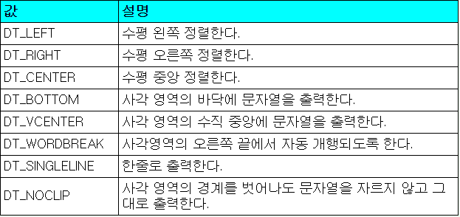
문자 출력
BOOL TextOut(HDC hdc, int x, int y, LPCWSTR lpString, int c)
lpString에 있는 문자열을 c(길이)만큼 x, y좌표에 출력하여준다
int DrawText( HDC hDC, LPCTSTR lpString, int nCount, LPRECT lpRect, UINT uFormat)
lpString에 있는 문자열을 nCount(길이)만큼 lpRect(사각형영역)안에 uFormat형식으로 출력하여 준다
nCount : -1일 경우 null문자열을 포함하여 알아서 길이를 정해준다
uFormat :

Slide 14
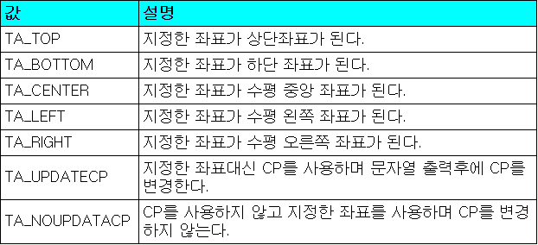
문자 출력
UINT SetTextAlign(HDC hdc,UINT fMode)
Text의 중심 좌표를 설정한다
fMode : 두 개 이상의 플래그로 or연산이 가능
CP : Current Position
TA_LEFT
TA_CENTER
TA_RIGHT
TA_TOP
Beautiful Life
TA_BOTTOM

Slide 15
문자 출력
case WM_PAINT:
{
PAINTSTRUCT ps;
HDC hdc = BeginPaint(hWnd, &ps);
// TODO: 여기에 hdc를 사용하는 그리기 코드를 추가합니다...
// TextOut()을 이용하여 문자 출력.
std::string str = "TEST test TEST";
TextOut(hdc, 10, 10, str.c_str(), str.length());
// DrawText()를 이용하여 문자 출력.
str = "TEST test TEST test TEST test TEST test TEST test TEST test TEST test TEST test TEST";
RECT rect = {100, 100, 400, 300};
DrawText(hdc, str.c_str(), -1, &rect, DT_CENTER | DT_WORDBREAK);
EndPaint(hWnd, &ps);
}

Slide 16
문자 출력
COLORREF SetTextColor(HDC hdc, COLORREF color)
출력 문자의 색상을 변경하고 이전 색상을 리턴 한다
color : RGB(?, ?, ?) 값은 0~255의 정수
COLORREF SetBkColor(HDC hdc, COLORREF color)
출력 문자의 배경색을 변경하고 이전 배경색을 리턴한다
color : RGB(?, ?, ?) 값은 0~255의 정수

Slide 17
문자 출력
case WM_PAINT:
{
PAINTSTRUCT ps;
HDC hdc = BeginPaint(hWnd, &ps);
SetTextColor(hdc, RGB(255,0,0)); // 문자 색을 붉은색으로 변경.
SetBkColor(hdc, RGB(0,0,0)); // 문자의 배경색을 검은색으로 변경.
std::string str = "TEST test TEST test";
TextOut(hdc, 10, 10, str.c_str(), str.length());
EndPaint(hWnd, &ps);
}

Slide 18
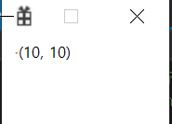
그래픽 출력
COLORREF SetPixel(HDC hdc, int X, int Y, COLORREF crColor)
x, y 위치에 crColor색의 점을 찍는다
crColor : RGB(?, ?, ?) 값은 0~255의 정수
SetPixel(hdc, 10, 10, RGB(255, 0, 0))

Slide 19
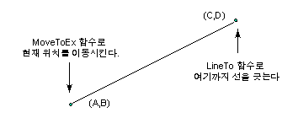
그래픽 출력
BOOL MoveToEx(HDC hdc, int X, int Y, LPPOINT lpPoint)
BOOL LineTo( HDC hdc, int x, int y )
MoveToEx로 시작 위치를 정하고 LineTo로 끝점을 정하여 두 점을 잇는 선을 그린다
lpPoint : NULL 포인터로 사용되지 않는다

Slide 20
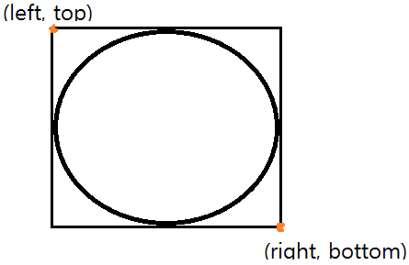
그래픽 출력
BOOL Rectangle(HDC hdc, int left, int top, int right, int bottom)
인자로 받은 값에 맞는 사각형을 그린다
BOOL Ellipse(HDC hdc, int left, int top, int right, int bottom)
인자를 이용해 사각형을 만들고 그 안에 들어가는 원을 그려 준다

Slide 21
그래픽 출력
case WM_PAINT:
{
PAINTSTRUCT ps;
HDC hdc = BeginPaint(hWnd, &ps);
// SetPixel()로 붉은 점 찍기.
for (int i = 0; 10 > i; i++)
{
SetPixel(hdc, 10 + 10 * i, 10, RGB(255, 0, 0));
}
// MoveToEx()와 LineTo()를 이용하여 선 긋기.
MoveToEx(hdc, 10, 60, NULL);
LineTo(hdc, 100, 20);
// Rectangle()을 이용하여 사각형 그리기.
Rectangle(hdc, 10, 100, 100, 150);
// Ellipse()를 이용하여 타원 그리기.
Ellipse(hdc, 10, 160, 100, 210);
EndPaint(hWnd, &ps);
}

Slide 22
Input
WM_CHAR
키보드 입력을 받았을 경우 발생
wParam : 입력한 문자를 알아온다
TCHAR str[256];
LRESULT CALLBACK WndProc(HWND hWnd, UINT message, WPARAM wParam, LPARAM lParam)
{
switch (message)
{
case WM_CHAR:
{
int len = lstrlen(str);
str[len] = (TCHAR)wParam;
str[len + 1] = 0;
HDC hdc = GetDC(hWnd);
TextOut(hdc, 100, 100, str, lstrlen(str));
ReleaseDC(hWnd, hdc);
}
break;
}
return 0;
}

Slide 23
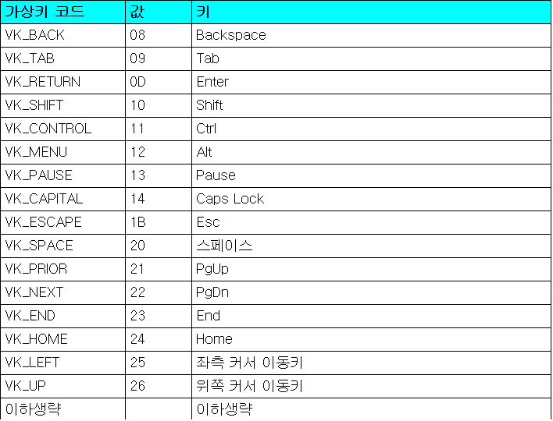
Input
WM_KEYDOWN
WM_CHAR처럼 키보드를 입력 받았을 경우 발생
wParam : 문자가 아닌 가상키코드(virtual key code)를 알려 준다

Slide 24
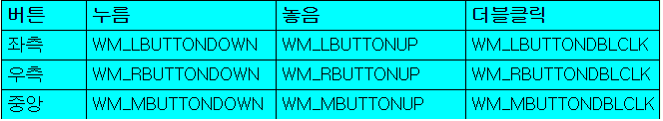
Input
마우스 입력 처리 메시지
마우스 더블클릭
마우스 더블클릭 메시지를 받기 위해서는 윈도우 클래스 구성할 때 더블클릭 사용을 알려야 한다
wcex.style = CS_HREDRAW | CS_VREDRAW | CS_DBLCLKS;
wcex.lpfnWndProc = WndProc;
wcex.cbClsExtra = 0;
wcex.cbWndExtra = 0;
wcex.hInstance = hInstance;
마우스의 좌표
x = LOWORD(lParam); y = HIWORD(lParam);

Slide 25
타이머
UNIT SetTimer(HWND hWnd, UINT_PTR nIDEvent, UINT uElapse, TIMERPROC lpTimerFunc)
nIDEvent : 만들어진 타이머의 ID, wParam으로 값을 확인 할 수 있다
uElapse : 1/1000초 단위로 해당 WM_TIMER를 호출한다
lpTimerFunc : 타이머의 CALLBACK
VOID CALLBACK TimerProc(HWND, UINT, UINT_PTR, DWORD);
BOOL KillTimer(HWND hWnd, UINT uIDEvent)
타이머는 시스템의 적역 자원이라 한 번 설정해 두면 애플리케이션이 종료되어도 사라지지 않고 계속 남아 있게 된다, 따라서 프로그램 종료 시 타이머를 파괴하여 주지 않으면 계속 해서 CPU를 차지하여 시스템의 성능이 떨어진다
uIDEvent : SetTimer()에서 사용된 nIDEvent 값

Slide 26
타이머
SYSTEMTIME time;
char buf[256];
case WM_CREATE: SetTimer(hWnd, 1, 1000, NULL); break;
case WM_TIMER:
switch (wParam)
{
case 1:
GetLocalTime(&time);
sprintf_s(buf, "%d년 %d월 %d일 %d시 %d분 %d초", time.wYear, time.wMonth, time.wDay, time.wHour, time.wMinute, time.wSecond);
InvalidateRect(hWnd, NULL, true);
break;
}
break;
case WM_PAINT:
PAINTSTRUCT ps;
HDC hdc = BeginPaint(hWnd, &ps);
TextOutA(hdc, 10, 10, buf, strlen(buf));
EndPaint(hWnd, &ps);
break;
case WM_DESTROY:
KillTimer(hWnd, 1);
PostQuitMessage(0);
break;

Slide 27
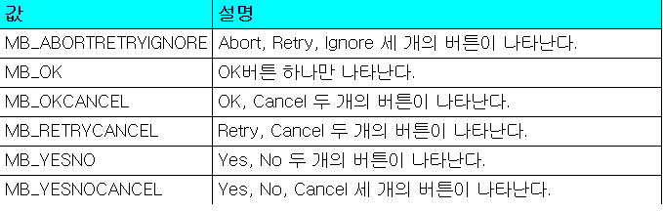
메시지 박스
사용자에게 별도의 조그만 윈도우를 열게 하여 정보전달 등을 하는 장치
int MessageBox(HWND hWnd, LPCTSTR lpText, LPCTSTR lpCaption, UINT uType)
lpText : 내용
lpCaption : 메시지 박스의 타이틀
uType

Slide 28
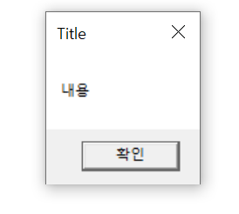
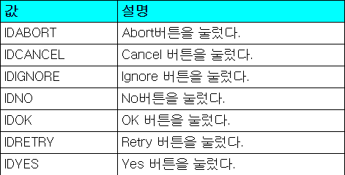
메시지 박스
switch (message)
{
case WM_LBUTTONDOWN:
if (MessageBox(hWnd, L"내용", L"Title", MB_OK) == IDOK)
{
// 수행 할 내용.
}
break;
…
}

Slide 29
이미지
HDC CreateCompatibleDC(HDC hdc)
어떤 DC와 호환(compatible)되는 DC를 만든다
DC의 특성을 대부분 가지고 있지만 출력 장치와는 연결이 안된 DC를 생성
화면에 그림을 출력할 것이 아니라 DC와 연결된 비트맵에만 그림을 그릴 경우
만들어져 사용이 끝난 DC는 DeleteDC() 함수를 이용하여 제거 해야 한다
HGDIOBJ SelectObject(HDC hdc, HGDIOBJ h)
h : GDI(그래픽 출력에 사용되는 도구) 오브젝트의 핸들
DC에 저장되어 있는 GDI 오브젝트의 핸들 값을 변경할 경우 사용
GDI 오브젝트는 메모리를 사용하기 때문에 사용이 끝나면 DeleteObject() 함수를 이용하여 삭제해 주어야 한다

Slide 30
이미지
HANDLE LoadImage(HINSTANCE hInst, LPCWSTR name, UINT type, int cx, int cy, UINT fuLoad)
hInst : 해당 어플리케이션의 인스턴스 핸들, 독립 리소스를 불러올 경우 NULL
name : 불러 올 이미지의 경로, MAKEINTRESOURCE 메크로를 사용하여 리소스를 불러올 수 있다
type : 불러올 이미지의 종류, IMAGE_BITMAP(비트맵을 불러온다)
cx, cy : 0, 원본 이미지의 크기로 불러온다
fuLoad : 옵션 정의 플레그로 하나 이상의 값을 지정, LR_LOADFROMFILE(리소스가 아닌 결로를 통하여 이미지를 로드한다)
LoadBitmap() 함수로 비트맵을 로드 할 수 있으나 이 후 버전에서 변경이 되거나 지원하지 않을 수 있기에 사용 하지 않는 것이 좋다

Slide 31
이미지
플레그 | 설명
LR_DEFAULTCOLOR | 기본 플래그, 이미지를 흑백으로 불러오지 않게 한다
LR_MONOCHROME | 이미지를 흑백으로 불러온다
LR_LOADFROMFILE | name의 인수를 리소스 대신 파일 경로를 사용하여 불러온다
LR_LOADTRANSPARENT | 이미지의 첫 번째 픽셀의 색상을 읽어 색상 테이블에 있는 해당 색상을 윈도우 기본 색상(COLOR_WINDOW)으로 변경 LR_LOADMAP3DCOLORS와 함께 사용하 경우 이 값이 우선순위가 된다 *이 플레그는 8bpp 이상의 비트맵에서 사용할 수 없다
LR_DEFAULTSIZE | cx 또는 cy 인수가 0인 경우 시스템 지정 값을 사용 이 플래그가 지정되지 않고 cx나 cy 인수가 0인 경우 원본 크기를 사용
LR_VGACOLOR | True VGA 색상을 사용
LR_CREATEDIBSECTION | type 인수에서 IMAGE_BITMAP을 사용한 경우 호환 비트맵이 아닌 DIB(Device Independent Bitmap) 섹션 비트맵으로 불러온다
LR_SHARED | 같은 이미지를 여러 번 불러올 경우, 이미지 핸들을 서로 공유한다 이 플래그를 사용하면 더 이상 필요하지 않을 때 시스템이 리소스를 제거해 준다 이 플래그를 사용하지 않고 같은 이미지를 여러 번 불러오면 각각 서로 다른 핸들 값을 리턴 한다 이 플래그를 사용하지 않을 경우, 시스템 아이콘이나 커서를 불러올 수 없다

Slide 32
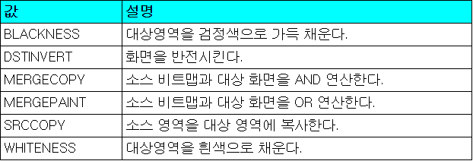

이미지
BOOL BitBlt(HDC hdc, int x, int y, int cx, int cy, HDC hdcSrc, int x1, int y1, DWORD rop)
x : 화면 상의 x좌표
y : 화면 상의 y좌표
cx : 그려지는 이미지의 너비
cy : 그려지는 이미지의 높이
x1 : 원본 이미지의 x좌표
y1 : 원본 이미지의 y좌표
rop : 레스터 연산 방법, 어떤 방식으로 그릴 것인가
원본 이미지의 크기를 변경하지 않는다
그리기 모드

Slide 33
이미지
BOOL StretchBlt(HDC hdcDest, int xDest, int yDest, int wDest, int hDest, HDC hdcSrc, int xSrc, int ySrc, int wSrc, int hSrc, DWORD rop)
xDest : 화면 상의 x좌표
yDest : 화면 상의 y좌표
wDest : 화면 상에 그려지는 크기(너비)
hDest : 화면 상에 그려지는 크기(높이)
xSrc : 원본 이미지의 x좌표
ySrc : 원본 이미지의 y좌표
wSrc : 원본 이미지에서 xSrc를 중심으로 그리려고 하는 크기(너비)
hSrc : 원본 이미지에서 ySrc를 중심으로 그리려고 하는 크기(높이)
rop : 레스터 연산 방법, 어떤 방식으로 그릴 것인가
원본 이미지의 크기를 늘리거나 줄여서 그릴 수 있다

Slide 34
이미지
// 원본 이미지의 크기 : 145, 245
case WM_PAINT:
{
PAINTSTRUCT ps;
HDC hdc = BeginPaint(hWnd, &ps);
HDC memDC = CreateCompatibleDC(hdc);
HBITMAP myBitmap = (HBITMAP)LoadImage(NULL, name, IMAGE_BITMAP, 0, 0, LR_LOADFROMFILE);
auto OldBitmap = (HBITMAP)SelectObject(memDC, myBitmap);
BitBlt(hdc, 0, 0, 145, 245, memDC, 0, 0, SRCCOPY);
StretchBlt(hdc, 200, 200, 245, 345, memDC, 0, 0, 145, 245, SRCCOPY);
SelectObject(memDC, OldBitmap);
DeleteObject(myBitmap);
DeleteDC(memDC);
EndPaint(hWnd, &ps);
}

Slide 35
투명처리
BOOL TransparentBlt(HDC hdcDest, int xoriginDest, int yoriginDest, int wDest, int hDest, HDC hdcSrc, int xoriginSrc, int yoriginSrc, int wSrc, int hSrc, UINT crTransparent)
외부 참조 오류 방생 시 #pragma comment(lib, "msimg32.lib") 추가
xoriginDest : 화면상의 x좌표
yoriginDest : 화면상의 y좌표
wDest : 화면에 그려지는 크기(너비)
hDest : 화면에 그려지는 크기(높이)
xoriginScr : 원본 이미지상의 x좌표
yoriginScr : 원본 이미지상의 y좌표
wSrc : 원본 이미지의 설정한 x 좌표로부터 그려질 크기(너비)
hSrc : 원본 이미지의 설정한 y 좌표로부터 그려질 크기(높이)
crTransparent : 투명하게 처리 할 RGB 색상, 일반적으로 RGB(255, 0, 255) 분홍색을 사용
원본 이미지의 크기를 늘리거나 줄여서 그릴 수 있다

Slide 36


투명처리
// 원본 이미지의 크기 : 125, 125
case WM_PAINT:
{
PAINTSTRUCT ps;
HDC hdc = BeginPaint(hWnd, &ps);
HDC memDC = CreateCompatibleDC(hdc);
HBITMAP myBitmap = (HBITMAP)LoadImage(NULL, name, IMAGE_BITMAP, 0, 0, LR_LOADFROMFILE);
auto OldBitmap = (HBITMAP)SelectObject(memDC, myBitmap);
TransparentBlt(hdc, 100, 100, 50, 50, memDC, 0, 0, 125, 125, RGB(255, 0, 255));
SelectObject(memDC, OldBitmap);
DeleteObject(myBitmap);
DeleteDC(memDC);
EndPaint(hWnd, &ps);
}

Slide 37
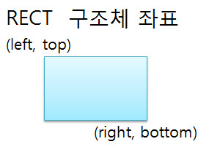
충돌체크
struct RECT
{
LONG left;
LONG top;
LONG right;
LONG bottom;
}
BOOL PtInRect(RECT *lprc, POINT pt)
lprc : 체크할 사각형의 영역
pt : x, y 좌표, 대상의 위치
BOOL IntersectRect(LPRECT lprcDst, RECT *lprcSrc1, RECT *lprcSrc2)
lprcDst : 두 사각형의 영역이 겹쳤을 때 생기는 사각형 영역을 알려준다
lprcSrc1, lprcSrc2 : 충돌확인을 할 두 사각형

Slide 38
카드 맞추기 게임
[BitMapManager 예제]를 이용하여
카드 맞추기 게임을 만들어 봅시다

Slide 39
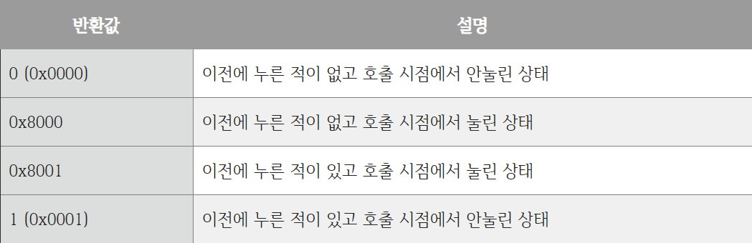
Input2
SHORT GetKeyState(int nVirtKey)
nVirtKey : 가상키 값
Caps Lock이나 Num Lock과 같이 현재 키의 토글 상태를 알아온다
해당 프로그램의 메시지 입력 큐에서 얻어온다
SHORT GetAsyncKeyState(int vKey)
vKey : 가상키 값
메시지 발생 후의 상태를 리턴한다
반환 값이 비트 형태로 리턴되어 비트 연산을 할 수 있다
비동기 처리가 되어 다중 키 사용이 가능해 진다
if(GetAsyncKeyState(VK_SPACE) & 0x8000)

Slide 40
Input2
int g_GetKeyX = 0, g_GetAsyncKeyX = 0;
case WM_CREATE:
SetTimer(hWnd, 1, 30, NULL);
break;
case WM_TIMER:
{
auto hdc = GetDC(hWnd);
if (GetKeyState(VK_SPACE))
{
g_GetKeyX += 10;
TextOut(hdc, g_GetKeyX, 10, TEXT("GetKeyState"), 11);
}
if (GetAsyncKeyState(VK_SPACE))
{
g_GetAsyncKeyX += 10;
TextOut(hdc, g_GetAsyncKeyX, 30, TEXT("GetAsyncKeyState"), 16);
}
ReleaseDC(hWnd, hdc);
}
break;
case WM_DESTROY:
KillTimer(hWnd, 1);
PostQuitMessage(0);
break;

Slide 41
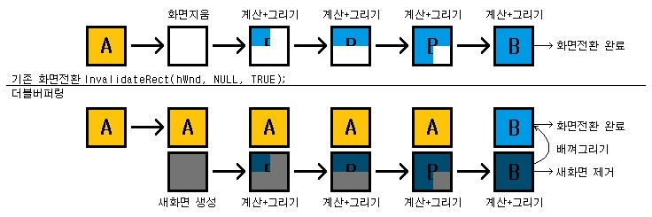
더블 버퍼링(Double Buffering)
더블 버퍼링이란?
이중 버퍼링이라고도 불리며, 전위 버퍼(Primary/Front buffer)와 후위 버퍼(Back buffer)로 구분한다
일반적인 방법으로 그리기를 하면 발생하는 화면 깜빡임(Flickering) 현상을 보안하기 위한 기법
그리기를 할 때, 화면에 바로 이미지를 그리는 것이 아닌 미리 그려둔 전체 화면을 한 번에 덮어씌운다
InvalidateRect() 함수의 세 번째 인자는 false를 쓰며, 지우지 않고 갱신되게 한다

Slide 42
더블 버퍼링(Double Buffering)
case WM_CREATE:
Chess = (HBITMAP)LoadImage(NULL, L"block_w_00.bmp", IMAGE_BITMAP, 0, 0, LR_LOADFROMFILE | LR_CREATEDIBSECTION);
Dog = (HBITMAP)LoadImage(NULL, L"00.bmp", IMAGE_BITMAP, 0, 0, LR_LOADFROMFILE | LR_CREATEDIBSECTION);
SetTimer(hWnd, 1, 30, NULL);
break;
case WM_TIMER:
if (GetAsyncKeyState(VK_RIGHT)){
x += 10;
InvalidateRect(hWnd, NULL, false);}
if (GetAsyncKeyState(VK_LEFT)){
x -= 10;
InvalidateRect(hWnd, NULL, false);}
break;
case WM_PAINT:
PAINTSTRUCT ps;
HDC hdc = BeginPaint(hWnd, &ps);
DoubleBuffer(hWnd, hdc);
EndPaint(hWnd, &ps);
break;
case WM_DESTROY:
DeleteObject(Chess);
DeleteObject(Dog);
KillTimer(hWnd, 1);
PostQuitMessage(0);
break;

Slide 43
더블 버퍼링(Double Buffering)
void DoubleBuffer(HWND hWnd, HDC hdc)
{
RECT windowRect;
GetWindowRect(hWnd, &windowRect);
HDC backDC = CreateCompatibleDC(hdc);
HBITMAP backBitmap = CreateDIBSectionRe(hdc, windowRect.right - windowRect.left, windowRect.bottom - windowRect.top);
HBITMAP oldBack = (HBITMAP)SelectObject(backDC, backBitmap);
HDC memDC = CreateCompatibleDC(hdc);
HBITMAP oldBitmap = (HBITMAP)SelectObject(memDC, Chess);
TransparentBlt(backDC, 100 + x, 100, 125, 125, memDC, 0, 0, 125, 125, RGB(255, 0, 255));
SelectObject(memDC, oldBitmap);
oldBitmap = (HBITMAP)SelectObject(memDC, Dog);
BitBlt(backDC, 0, 0, 145, 245, memDC, 0, 0, SRCCOPY);
StretchBlt(backDC, 200, 200, 245, 345, memDC, 0, 0, 145, 245, SRCCOPY);
SelectObject(memDC, oldBitmap);
DeleteDC(memDC);
BitBlt(hdc, 0, 0, windowRect.right - windowRect.left, windowRect.bottom - windowRect.top, backDC, 0, 0, SRCCOPY);
SelectObject(backDC, oldBack);
DeleteObject(backBitmap);
DeleteObject(backDC);
}

Slide 44
더블 버퍼링(Double Buffering)
HBITMAP CreateDIBSectionRe(HDC hdc, int width, int height)
{
BITMAPINFO bm_info;
ZeroMemory(&bm_info.bmiHeader, sizeof(BITMAPINFOHEADER));
bm_info.bmiHeader.biSize = sizeof(BITMAPINFOHEADER);
bm_info.bmiHeader.biBitCount = 24; // 컬러 수(color bits) : 1, 4, 8, 16, 24, 31
bm_info.bmiHeader.biWidth = width; // 너비.
bm_info.bmiHeader.biHeight = height;// 높이.
bm_info.bmiHeader.biPlanes = 1;
LPVOID pBits;
return CreateDIBSection(hdc, &bm_info, DIB_RGB_COLORS, (void**)&pBits, NULL, 0);
}

Slide 45
더블 버퍼링(Double Buffering)
BOOL GetWindowRect(HWND hWnd, LPRECT lpRect)
클라이언트의 화면 만의 크기를 구해준다
HBITMAP WINAPI CreateDIBSection(HDC hdc, CONST BITMAPINFO *pbmi, UINT usage, VOID **ppvBits, HANDLE hSection, DWORD offset)
DIB를 생성해 준다
DIB(Device Independent Bitmap) : 장치 독립적 비트맵, GDI 함수를 사용할 수 없다
DIBSection은 DIB를 DDB(Device Dependent Bitmap : 장치 종속적 비트맵)처럼 행동할 수 있게 하여 GDI 함수를 사용할 수 있게 된다
pbmi : 만들고자 하는 비트맵의 정보를 지정하는 구조체
usage : DIB_RGB_COLORS(RGB 값의 배열 사용), DIB_PAL_COLORS(16비트 인덱스 배열 사용)
ppvBits : DIB bit 값의 위치 포인터를 받기 위한 이중 포인터
hSection : NULL
offset : 0

Slide 46
서커스 찰리 게임
더블 버퍼링을 사용하여
서커스 찰리 게임을 만들어 봅시다

